Slide 1
38岁男性，上胸背红褐色斑三年。
无明显自觉症状，每年夏季发作，冬季自行好转。

Slide 2
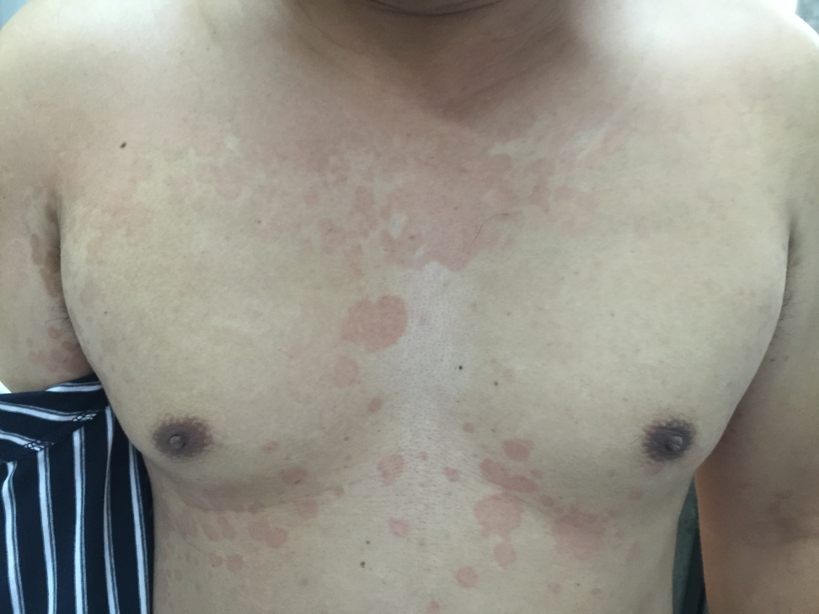
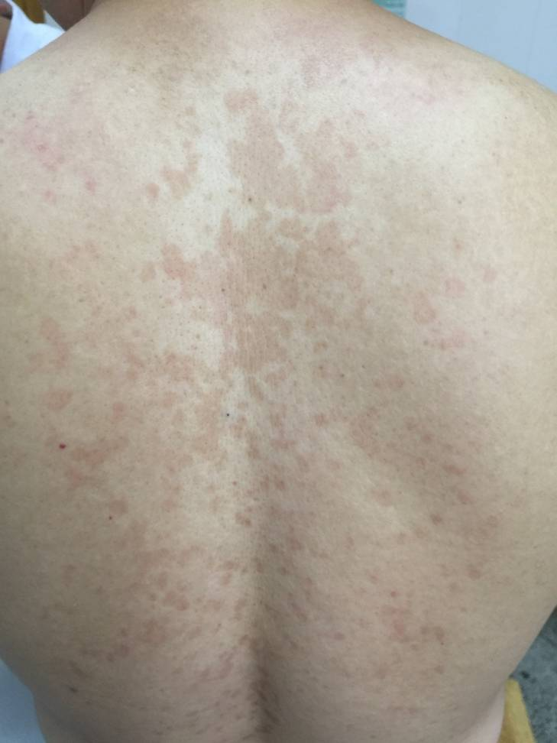
胸背腋下见多数淡褐或 淡红色不规则斑片，上附细碎鳞屑。

Slide 3
诊断
花斑糠疹

Slide 4
本病特点
花斑糠疹俗称汗斑，是由马拉色菌感染引起的一种浅表慢性真菌感染
好发于颈、胸、背、上臂、腋窝等多脂多汗部位
反复发作，夏秋季多发
皮损为圆形或类圆形紫色斑、红斑、浅色斑，上覆细小鳞屑
鳞屑直接真菌镜检：找到弯曲或弧形的糠秕酵母菌丝或孢子

Slide 5
鉴别
白癜风（加链接）
玫瑰糠疹（加链接）

Slide 6
治 疗
局部治疗
1）外用抗真菌药物： 4%克霉唑霜、2%咪康唑霜、联苯苄唑软膏、特比萘芬等，选用1-2种交替外用，每天1-2次，直至皮损消退
2）洗剂：2.5%硫化硒洗剂、2%酮康唑洗剂
全身治疗
适用于顽固病例：
1）伊曲康唑：200mg/d,口服，连续7天
2）氟康唑 ：每周150mg，口服，连续4周

